Slide 1
FÖRÄLDRAMÖTE
F12

Slide 2
Styrelsen informerar

Slide 3
Organisation
2021/2022
  ORDFÖRANDE
  VICE ORDFÖRANDE
  KOMMUNIKATION
  KASSÖR
Patrick Petersson*
Ida Westin
Janina Zeipel
Patrick Petersson
ADMINISTRATION/IT (KANSLI)
Bernt Eriksson
* sammankallande
UTVECKLING UTBILDNING
ARRANGEMANG
Cuper
USM
SPONSRING
MARKNAD
TÄVLING
Domare
Funktionärer
FÖRÄLDRAGRUPP
PRAKTISKA ARBETEN
MATERIAL
FÖRRÅD
Samuel Lundahl*
Ida Westin
Janina Zeipel
Peter Chanko*
Angelica Swenlert*
Linda Jigegård*
Bernt Eriksson*
Magnus Claesson
Martin Andersson*
Bernt Eriksson
HANDBOLLSSKOLAN
SUMMERCAMP
KIOSK
Martin Andersson*
Ida Westin*
Angelica Swenlert

Slide 4
Värdegrundsarbete
Medvetenhet – Förebyggande – Aktiva åtgärder
Spelare – Ledare - Föräldrar
Värdegrundsplan 2021/2022

Slide 5
Föräldrarollen
Stöd föreningen i sitt arbete.
Din insats blir värdesatt, inte minst av dina barn.
Respektera ledarnas beslut. Var positiv och stöttande.
Följ med på träning och match. Ditt barn sätter stort värdet på det.
Håll dig lugn på åskådarplats. Låt barnen spela.
Kom aldrig påverkad av droger eller alkohol.
Föräldrarnas
10 budord
Kom ihåg att det är ditt
barn som spelar handboll
och inte du!
Respektera domarens beslut. Se domaren som vägledare.
Fråga barnen om matchen
var kul och spännande.
Fråga ALDRIG efter resultatet.
Uppehåll dig med avstånd till ledare och spelare.
Skapa god stämning vid
matcher och träning. Fokusera på det som är positivt och bidra till ett bra klimat runt laget.

Slide 6
Matchvärd
Syftet med matchvärd är att skapa en välkomnande, trivsam och trygg miljö kring våra handbollsarrangemang där barn och ungdomar kan ha roligt och utvecklas.
Ta emot gästande lag, domare och funktionärer.
Visa lag och domare omklädningsrum/spelhall och informera om viktiga funktioner i hallen.
Vara ett stöd för domarna och funktionärerna innan, under och efter match.
Tänk dock på att det är domarna som dömer matchen.
Arbeta för nolltolerans och att föräldrarnas 10 budord följs kring spelplanen.
Att påtala om någon utanför spelplanen uppträder på ett olämpligt sätt utifrån punkterna om nolltolerans samt SHF:s riktlinjer ”Vi älskar handboll”.

Slide 7
Gemensamma arbeten
  Vi hjälps åt!
Olika uppdrag för att klara driften och ekonomin av föreningen
  Utdelning Kyrknyckeln
  Bingolottoförsäljning
  Inventering på ICA
Gemensam försäljning
Städning
Kiosk

Slide 8
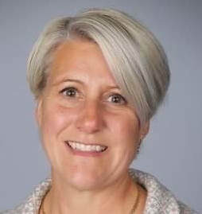
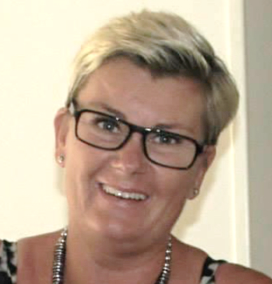
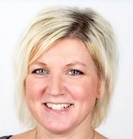
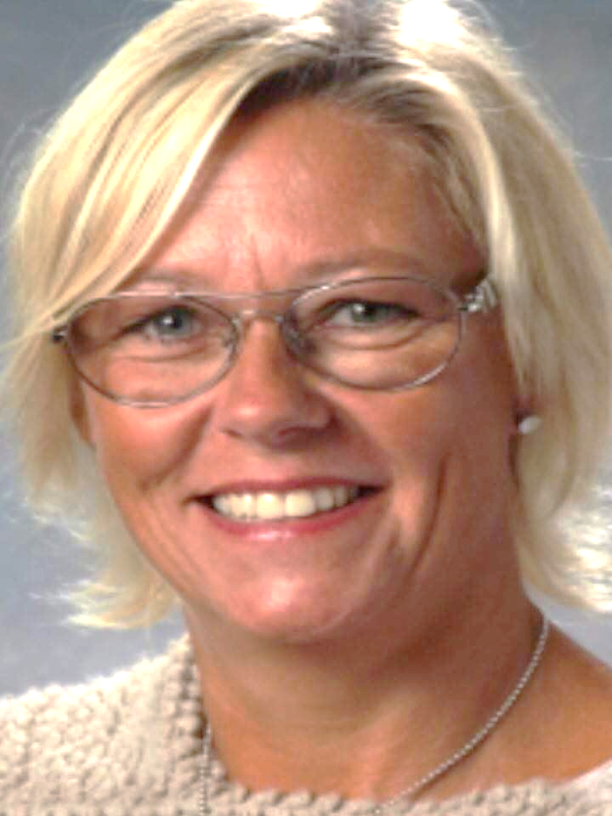
IFK:s föräldragrupp
Föräldraguppsträff 1-2 ggr per säsong
Föräldrarepresentanter från varje lag
Stort stöd till ledarna och spelarna
Viktig del av lagets välmående
Angelica
Swenlert
Lotta
Kjällkvist
Annette
Mellqvist
Marie
Robertsson

Slide 9
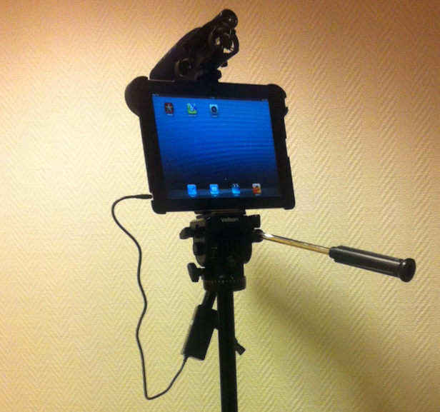
Livesända matcher
Möjlighet att livesända matcher
2 utrustningskit
Alla intäkter går till lagkassan
(viss del till Solidsport)
Utbilda någon/några föräldrar i laget

Slide 10
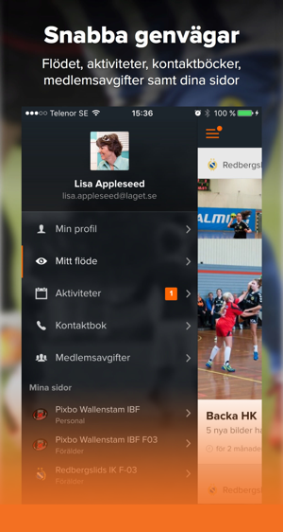
Laget.se
Håll koll och uppdatera dig!
Primära info- och kommunikationskanalen
Klubbens hemsida
Egen lagsida
Utskick och material
Anmälan till olika saker

Slide 11
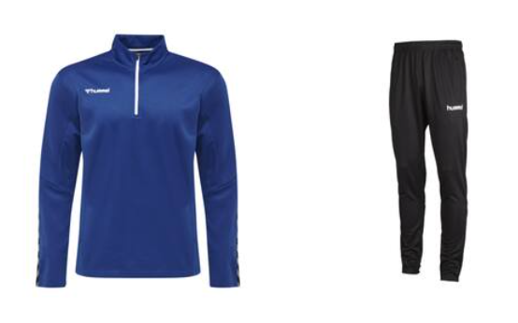
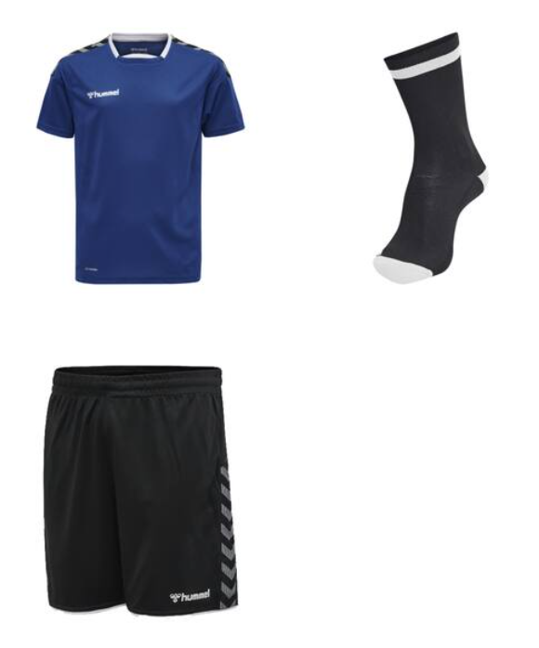
Profilkläder
Intersport är vår samarbetspartner
När du handlar på Intersport får både du själv och föreningen bonus.
Gå in på ”Mina sidor” på www.intersport.se och välj att stötta IFK Bankeryd.
Beök vår webbshop för att handla profilkläder:
https://team.intersport.se/ifk-bankeryd

Slide 12
Avgifter
Födda | Medlemsavgift | Deltagaravgift * | Summa avgifter | Subvention 2021/2022 25%
F2005/P2005/F2006/P2006 | 350 kr | 1 450 kr | 1 800 kr | 1 350 kr
F2007/P2007/F2008/P2008-2009 | 350 kr | 1 350 kr | 1 700 kr | 1 275 kr
F2009/F2010/P2010-2011 | 350 kr | 1 150 kr | 1 500 kr | 1 125 kr
F2011 | 350 kr | 1 050 kr | 1 400 kr | 1 050 kr
F2012/P2012/F2013/P2013-2014 | 350 kr | 650 kr | 1 000 kr | 750 kr
F2014/ F2015/P2015/Handbollsskola | 350 kr | 150 kr | 500 kr | 375 kr
Stödmedlem | 350 kr | - kr | 350 kr | 350 kr
Familjetillägg | 350 kr | - kr | 350 kr | 350 kr
Ledare | 350 kr | - kr | 350 kr | 350 kr
* Deltagaravgiften är subventionerad med 25% säsongen 2021/2022.
Maxavgift
3000 kr för en familj. Avser medlemmar på samma adress.
Hemmavinsten
Varje familj ska prenumerera på eller sälja 1 st Hemmavinsten. Frivilligt för deltagare födda 2013 och yngre. Friköp kostar 700 kr.
Prova på
Vi uppmanar barnen att hålla på med olika idrotter. Vi erbjuder födda 2013 och tidigare en ”prova på månad” utan kostnad.

